Slide 1
Teradata: Transformez vos données en décisions.
Présenter par Drissa Sidiki Traoré & Alassane Samba Maiga

Slide 2
01
C’est quoi le Data Mining ?
02
C’est quoi Teradata ?
04
Quelles sont les fonctionnalités de Teradata ?
05
Quels sont les domaines d’application ?
Définition, Objectifs, Principes techniques
Définition, caractéristiques, Avantages
03
Quelle est l’architecture de Teradata ?
Data Fabric, Clearscape analytics, Vantage cloud
Télécommunication, Santé et sciences de la vie, Automobile
06
Interfaces de Teradata

Slide 3
07
Conclusion

Slide 4
Introduction
De nos jours, nous sommes entourés d’une quantité immense de données : données générées par les réseaux sociaux, les entreprises, les transactions en ligne ou encore les objets connectés. Cette masse d’informations, souvent appelée big data, grandit chaque jour à une vitesse impressionnante.

Slide 5
Introduction
Le véritable défi n’est plus seulement de collecter ces données, mais surtout de pouvoir les comprendre et en tirer des connaissances utiles. Les entreprises comme les institutions doivent identifier des tendances, anticiper les comportements, ou encore détecter des anomalies, afin de prendre de meilleures décisions.
Face à ce défi, une solution s’est imposée au fil des années : le Data Mining, qui permet d’explorer et d’analyser les données pour révéler leur véritable valeur.

Slide 6
01
C’est quoi le Data Mining
x
y
Définition, Objectifs, Principes techniques

Slide 7
Définition
Le Data Mining est un processus d’analyse avancée qui consiste à explorer de grands ensembles de données afin d’y découvrir des modèles cachés, des relations significatives et des tendances utiles. Il s’appuie sur des méthodes statistiques, des algorithmes d’apprentissage automatique et des techniques d’intelligence artificielle pour transformer les données brutes en connaissances exploitables.

Slide 8
Objectifs
L’objectif principal du Data Mining est de transformer la masse de données disponibles en informations utiles et en connaissances exploitables. Il ne s’agit pas seulement de stocker ou d’organiser les données, mais d’en extraire de la valeur pour orienter les décisions.

Slide 9
Objectifs
Plus concrètement, le Data Mining poursuit
plusieurs buts :
Compréhension : mieux connaître les données et les phénomènes qu’elles représentent.
Prédiction : anticiper un comportement futur à partir des données passées (ex. prévoir si un client risque de résilier son abonnement).
Segmentation : regrouper les données en catégories ou profils homogènes (ex. créer des segments de clients selon leurs habitudes).

Slide 10
Objectifs
Détection d’anomalies : identifier des cas inhabituels ou suspects (ex. détection de fraude bancaire).
Aide à la décision : fournir des bases solides pour améliorer les stratégies, optimiser les ressources et réduire les risques.

Slide 11
Principes techniques
Le Data Mining repose sur un ensemble de techniques issues des statistiques, de l’informatique et de l’intelligence artificielle. Ces principes permettent de transformer des données brutes en modèles compréhensibles et exploitables.

Slide 12
Principes techniques
Parmi ces principes nous retrouvons:
Classification
- But : attribuer chaque donnée à une catégorie
prédéfinie.
- Exemple : prédire si un email est spam ou non
spam.
Clustering (ou segmentation)
- But : regrouper les données en ensembles homogènes, sans catégories prédéfinies.
- Exemple : identifier différents profils de clients selon leurs habitudes d’achat.

Slide 13
Principes techniques
Règles d’association
- But : découvrir des relations fréquentes entre des éléments.
- Exemple : constater que les clients qui achètent du café achètent souvent du sucre.
Régression
- But : prédire une valeur numérique continue à partir des données.
- Exemple : estimer le prix d’un logement en fonction de sa taille et de sa localisation.

Slide 14
Principes techniques
Détection d’anomalies
- But : identifier des comportements inhabituels ou suspects.
- Exemple : repérer une transaction bancaire frauduleuse.

Slide 15
02
C’est quoi Teradata ?
Définition, caractéristiques, Avantages

Slide 16
Définition
Teradata est une plateforme d’analyse de données d’entreprise qui fournit un entrepôt de données (data warehouse) hautement scalable et performant, conçue pour gérer de très grands volumes de données structurées et offrir des capacités analytiques avancées. Elle repose sur une architecture massivement parallèle (MPP), permettant de distribuer les données et les traitements entre de nombreux nœuds de calcul, ce qui optimise la performance des requêtes analytiques.

Slide 17
Hétérogénéité
Teradata permet d’intégrer des données provenant de sources variées, de les centraliser, puis de les analyser de manière cohérente afin de produire une “single source of truth” décisionnelle pour l’organisation.

Slide 18
Caractéristiques
1. Architecture Massively Parallel Processing (MPP) : Le traitement des tâches est parallélisé sur plusieurs nœuds/processus, ce qui accélère fortement les calculs et les requêtes.
2. Architecture “Shared-Nothing” : Chaque nœud (ou unité de traitement, appelées AMP — Access Module Processor) dispose de ses propres ressources (CPU, mémoire, disque) sans partage de ressource centrale, ce qui réduit les goulets d’étranglement.
3. Distribution automatique des données : Les données sont réparties entre les nœuds via un algorithme de hachage (grâce à un “primary index”), ce qui permet un bon équilibre de charge.

Slide 19
Caractéristiques
4. Scalabilité linéaire : On peut ajouter des nœuds pour augmenter la capacité de stockage et de calcul, et la performance augmente de façon presque linéaire..
5. Optimiseur mature (Parsing Engine) : Le moteur d’optimisation des requêtes est très avancé : il permet de gérer des requêtes complexes (avec de nombreuses jointures) efficacement.
6. Support SQL : Teradata utilise le SQL standard ANSI, ce qui facilite les requêtes.

Slide 20
Caractéristiques
7. Haute capacité de stockage : Compatible avec des entrepôts de données très volumineux : plusieurs pétaoctets..
8. Gestion des charges de travail (Workload Management) : Teradata peut répartir les ressources dynamiquement entre différents groupes (par ex. business units), en priorisant certaines tâches selon les besoins.
9. Portabilité multi-plateforme : Le même “code base” de Teradata fonctionne quel que soit le type de déploiement (on-premise, cloud, différents environnements), ce qui facilite la migration ou l’évolution,

Slide 21
Caractéristiques
10. Sécurité: Contrôles d’accès, cryptage des données, auditing (journalisation) sont pris en charge.

Slide 22
Avantages
Très haute performance → grâce à l’architecture parallèle, les requêtes analytiques lourdes sont traitées rapidement..
Scalabilité → on peut croître (plus de nœuds, plus de données) sans perte de performance significative.
Fiabilité et haute disponibilité → architecture redondante, tolérance aux pannes.
Intégration BI → compatible avec de nombreux outils de business intelligence.

Slide 23
03
Quelle est l’architecture de Teradata ?
x
y

Slide 24
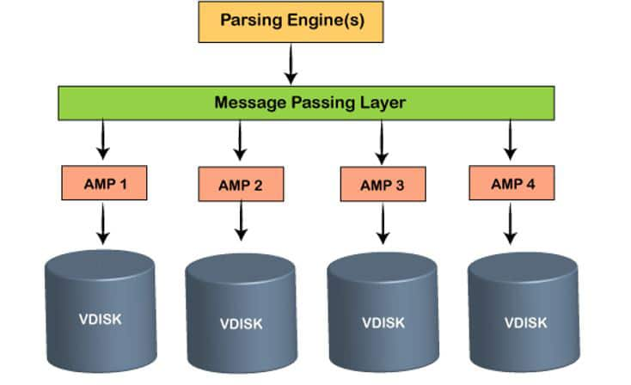

Slide 25
Architecture
Nœud : Élément fondamental du système de base de données Teradata, il est composé de composants matériels et logiciels. Un serveur peut également être considéré comme un nœud.

Slide 26
Architecture
Moteur d'analyse syntaxique (PE) : Il s'agit d'un type de processeur virtuel (vproc) assurant la gestion des sessions, la répartition des tâches et l'analyse SQL dans l'environnement multitâche et potentiellement parallèle de la base de données Teradata. Un vproc est un processus logiciel s'exécutant dans un environnement SMP (multiprocesseur symétrique) ou sur un nœud. Le vproc ou le processeur du module d'accès (AMP) sont responsables du stockage et de la récupération des données.

Slide 27
Architecture
Analyseur syntaxique : Il décompose les requêtes SQL en étapes de traitement de la gestion des données relationnelles.
Optimiseur de requêtes : il détermine le chemin le plus efficace pour accéder aux données.
Générateur d'étapes : Il produit des étapes de traitement et les encapsule dans des paquets.

Slide 28
Architecture
Dispatcher : Celui-ci transmet les étapes encapsulées de l'analyseur aux AMP concernés et effectue des fonctions de surveillance et de gestion des erreurs pendant le traitement des étapes.
Contrôleur de session : celui-ci gère les activités de contrôle de session (par exemple, connexion, déconnexion et authentification) et ne restaure une session qu’après une panne du client ou du serveur.

Slide 29
Architecture
Couche de passage de messages : également appelée BYNET (réseau Banyan), elle constitue la couche réseau du système Teradata. Elle permet l’interaction entre les PE et les AMP, ainsi qu’entre les nœuds. Elle reçoit le plan d’exécution du PE et l’envoie à l’AMP. De même, elle reçoit les résultats de l’AMP et les envoie au PE.

Slide 30
Architecture
Dans le système Teradata, il existe toujours deux systèmes BYNET : BYNET 0 et BYNET 1. On parle cependant généralement d’un seul système BYNET. En cas de défaillance d’un système BYNET, l’autre prend le relais. Toutefois, lorsque le volume de données est important, les deux systèmes BYNET peuvent être activés simultanément, ce qui améliore la communication entre les PE et les AMP.

Slide 31
Architecture
Disque : Ce composant organise et stocke les données tout en effectuant des opérations de manipulation. La base de données Teradata utilise la technologie de stockage RAID (Redundant Array of Independent Disks) pour garantir la sécurité des données au niveau du disque. Lorsque des AMP (Activity Modules) sont associés à des disques, on parle de disques virtuels (Vdisks).
Chaque AMP est autorisée à lire et à écrire uniquement sur son propre disque. C’est pourquoi on parle également d’architecture sans partage.
Notes:
https://www.opensourceforu.com/2022/06/an-introduction-to-teradata/
Teradata fait office de système de stockage de données unique recevant un grand nombre de requêtes simultanées provenant de diverses applications clientes. Il est défini comme un référentiel d'informations, pris en charge par des outils et des utilitaires qui en font, au sein de Teradata Warehouse, un SGBDR complet et opérationnel.

Slide 32
Architecture
Teradata dispose de trois types d’espace de stockage:
Espace permanent : il s’agit de l’espace maximal alloué à l’utilisateur/à la base de données pour stocker les lignes de données.
Espace de stockage temporaire : il s'agit de l'espace permanent inutilisé par le système pour conserver les résultats intermédiaires des requêtes SQL.
Espace temporaire : il s’agit de l’espace permanent inutilisé par les tables temporaires globales (GTT). Sa taille est divisée par le nombre d’AMP. Les données sont actives uniquement pendant la session en cours.
Notes:
Espace permanent: il s’agit de l’espace maximal alloué à l’utilisateur/à la base de données pour stocker les lignes de données. Cet espace est utilisé pour la création des objets de base de données (tels que les tables permanentes, les index, etc.) et pour stocker leurs données. L’espace permanent total est réparti entre le nombre total d’AMP. Lorsque la limite par AMP dépasse l’espace qui lui est alloué, une erreur « Espace insuffisant dans la base de données » est générée. Les tables permanentes, les journaux, les tables de secours et les sous-tables d’index secondaires utilisent l’espace permanent. Toutes les bases de données ont une limite supérieure prédéfinie d’espace permanent. Teradata n’alloue pas physiquement d’espace permanent aux bases de données et aux utilisateurs lors de leur définition pendant la création des objets.
Espace de stockage temporaire : il s'agit de l'espace permanent inutilisé par le système pour conserver les résultats intermédiaires des requêtes SQL. Une fois la requête terminée, cet espace est libéré. ​​Les tables volatiles utilisent cet espace. Les utilisateurs ne disposant pas d'espace de stockage temporaire ne peuvent exécuter aucune requête. Les données sont actives uniquement pendant la durée de la session en cours et sont réparties entre les différents AMP (Unités de Mémoire Améliorée). Lorsque la limite par AMP dépasse l'espace alloué, l'utilisateur reçoit une erreur d'espace de stockage temporaire.
Espace temporaire : il s’agit de l’espace permanent inutilisé par les tables temporaires globales (GTT). Sa taille est divisée par le nombre d’AMP. Les données sont actives uniquement pendant la session en cours. Cet espace est réservé avant l’espace de spool pour toute opération définie par l’utilisateur. L’espace temporaire est alloué au niveau de la base de données ou de l’utilisateur, mais pas au niveau de la table. Il correspond à l’espace utilisé par les GTT et les résultats restent disponibles pour l’utilisateur jusqu’à la fin de la session.

Slide 33
04
Quelles sont les fonctionnalités de Teradata ?
Data Fabric, Clearscape analytics, Vantage cloud

Slide 34
Fonctionnalités
1. Teradata Data Fabric: Le Data Fabric de Teradata unifie l’accès aux données réparties entre plusieurs systèmes (cloud, on-premise, plateformes diverses) et permet d’interroger ces données sans les déplacer. Grâce au push-down processing, les traitements sont exécutés directement sur les systèmes sources, ce qui réduit les mouvements de données.

Slide 35
Fonctionnalités
2. ClearScape Analytics : ClearScape Analytics permet d’exécuter l’analytique directement dans Teradata, sans déplacer les données. Elle offre des fonctions avancées (machine learning, séries temporelles), un ModelOps complet pour gérer tout le cycle de vie des modèles, et une grande ouverture pour intégrer des modèles externes. Elle inclut aussi un feature store pour réutiliser les variables et facilite le passage rapide des prototypes à la production.

Slide 36
Fonctionnalités
3. Vantage Cloud : C’est la version cloud de la plateforme Teradata, avec des offres comme VantageCloud Enterprise et VantageCloud Lake. Sa version Lake repose sur une architecture cloud-native avec stockage objet hautement scalable. Elle permet d’allouer des ressources de calcul de façon élastique pour optimiser les coûts, offre un bon contrôle de gouvernance et plusieurs niveaux de stockage, et intègre ClearScape Analytics pour exécuter des workloads ML/IA directement dans le cloud. En mode service, elle assure aussi sécurité, sauvegardes et mises à jour.

Slide 37
05
Quels sont les domaines d’application ?
Télécommunication, Santé et sciences de la vie, Automobile

Slide 38
Domaines d’application
1. Télécommunication : Teradata permet aux opérateurs télécom d’analyser en temps réel leurs données réseau, client et d’usage pour offrir des services personnalisés et améliorer l’expérience client. Elle optimise les opérations en réduisant les coûts, en détectant la fraude, et en gérant les campagnes marketing. Grâce au machine learning, elle prédit le churn et segmente les clients pour renforcer la rétention.

Slide 39
Domaines d’application
2. Santé et sciences de la vie : Teradata permet d’analyser et d’harmoniser de grandes quantités de données de santé pour offrir des soins personnalisés et mieux piloter les programmes de santé. Grâce à l’IA et aux analyses prédictives, elle facilite la détection précoce des maladies, l’évaluation des risques et l’optimisation des parcours de soins. Elle accélère la recherche clinique, favorise la médecine personnalisée et améliore la résilience et la visibilité de la chaîne logistique pharmaceutique.

Slide 40
Domaines d’application
3. Automobile : Dans l’industrie automobile, Teradata permet d’exploiter toutes les données (clients, véhicules, production) pour transformer les opérations. Elle aide à planifier et lancer de nouvelles innovations, optimiser la fabrication et la logistique, anticiper la demande et personnaliser les ventes, ainsi qu’à fournir et monétiser des services connectés tout en améliorant la satisfaction client..

Slide 41
06
Interfaces de Teradata
x
y

Slide 42
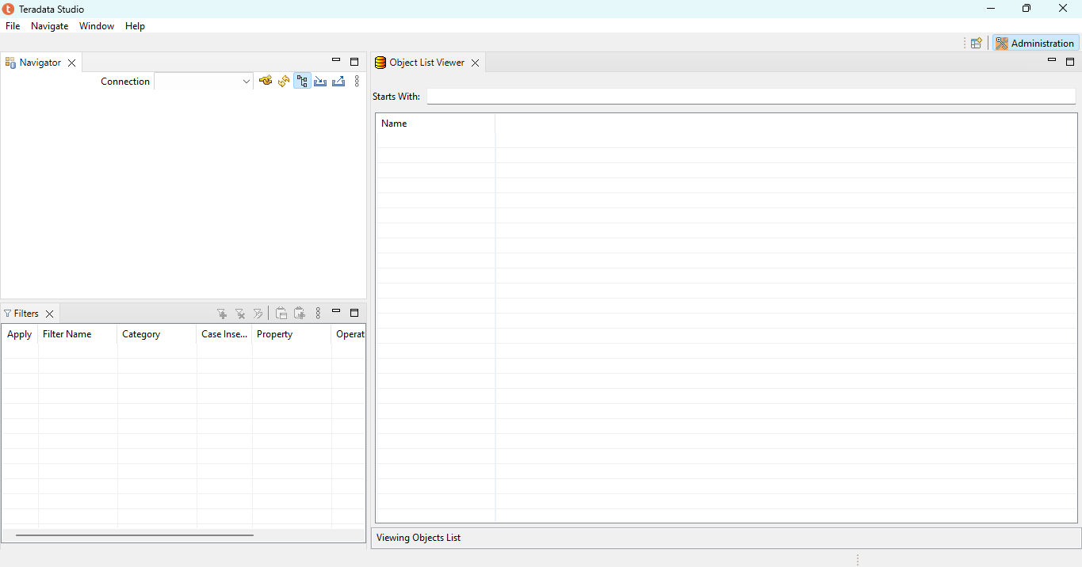
Page d’accueil

Slide 43
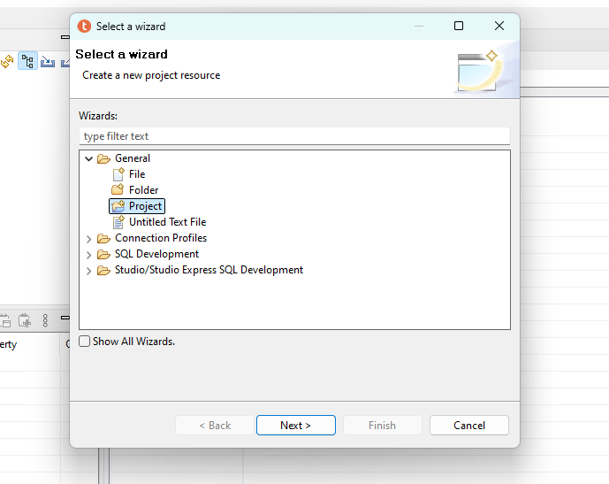
Création d’un nouveau projet

Slide 44
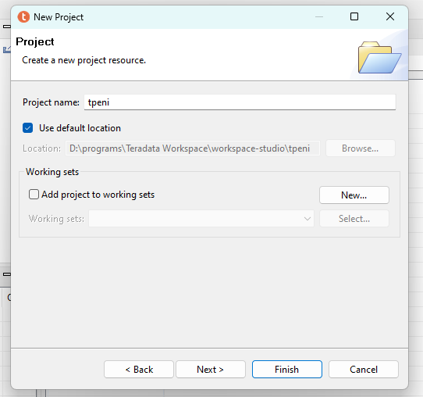
Suite de la création d’un nouveau projet

Slide 45
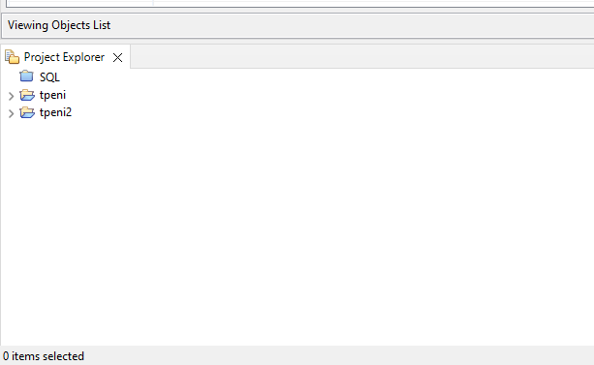
Liste des projets

Slide 46
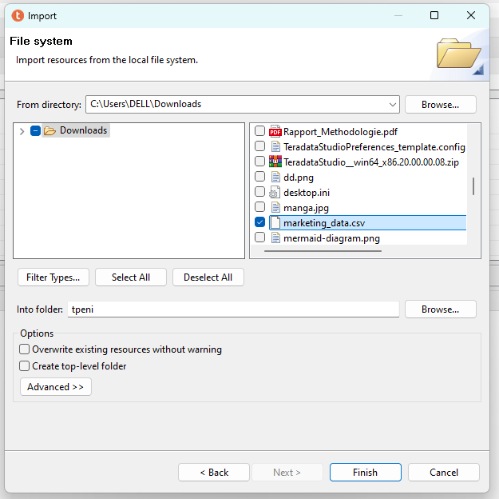
Importation d’une donnée dans le projet tpeni

Slide 47
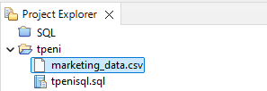
Visualisation du fichier de données

Slide 48
07
Conclusion
x
y

Slide 49
Conclusion
Teradata se distingue par sa capacité à transformer de vastes volumes de données en informations stratégiques grâce à l’analytique avancée et au Data Mining. Ses outils permettent d’extraire des tendances, de détecter des patterns complexes et de prédire les comportements, offrant ainsi aux entreprises des insights précis pour optimiser leurs opérations, personnaliser leurs services et anticiper les besoins du marché. Que ce soit pour la santé, les télécommunications, l’automobile ou d’autres secteurs, Teradata transforme la donnée brute en un véritable moteur de décision et d’innovation.

Slide 50
Merci!
Vos questions sont les bienvenues

